Slide 1
Всероссийский конкурс сочинений. Жанры.
Рекомендации по подготовке к конкурсу учащихся 6-7 классов
Жилина Н.Б., учитель русского языка и литературы
МБОУ «Никифоровская сош №2»

Slide 2
Цели проведения Всероссийского конкурса сочинений:
возрождение традиций написания сочинения как самостоятельной творческой работы, в которой отражаются личностные, предметные и метапредметные компетенции учащегося на разных этапах обучения и воспитания личности;
обобщение, систематизация и распространение накопленного отечественной методикой эффективного опыта по обучению написанию сочинений и развития связной письменной речи учащихся в целом.

Slide 3
Общая тематика Конкурса
биография и творчество писателей, чьи юбилеи отмечаются в 2015 году;
книги-юбиляры 2015 года;
70-летие Победы в Великой Отечественной войне;
история российского предпринимательства в культурно-историческом контексте.

Slide 4
Жанр своего сочинения участник Конкурса определяет самостоятельно.

Slide 5
Жанры сочинения. рассказ
1. Небольшое повествовательное прозаическое литературное произведение, содержащее развернутое и законченное повествование о каком-либо отдельном событии, случае, житейском эпизоде.
2. Небольшое прозаическое произведение в основном повествовательного характера, композиционно сгруппированное вокруг отдельного эпизода, характера.
3. Небольшое по объѐму произведение, содержащее малое количество действующих лиц, а также, чаще всего, имеющее одну сюжетную линию.

Slide 6
Как написать сочинение-рассказ
Рассказ — это повествовательный тип речи, в такое сочинение мы можем добавить элементы описания или даже рассуждения.
Описание поможет изобразить героев рассказа и место действия.
Рассуждение как тип речи – поможет подчеркнуть твое отношение к тому, о чем ты повествуешь.

Slide 7
Как написать сочинение-рассказ

Slide 9
Правила рассказа
1 правило. У любого события, о котором ты пишешь в рассказе, есть начало, развитие события и конец. Соблюдай последовательность!

Slide 10
Правила рассказа
2 правило. Действия развиваются не одновременно, а следуют одно за другим. Какая часть речи обозначает действие? Правильно – ГЛАГОЛ!!!! В рассказе должно быть много глаголов!
3 правило. В рассказе должны быть действующие лица, они действуют, т. е. что-то делают и разговаривают!

Slide 11
Структура (композиция) рассказа

Slide 12
Вступление, или начало повествования
С чего все началось? Где происходят события? Когда? Почему? Кто главный герой?
Вступление готовит читателя к основным событиям. Здесь сообщается о времени, месте действия, происходит знакомство с героями. Можно начать с обращения к читателям, сразу же обозначив тему своего рассказа. Например, как у Н. В.Гоголя: «Знаете ли вы, что такое украинская ночь?..» Можно сразу же назвать место действия и героя. Например, так: «Служил на Кавказе офицером один барин. Звали его Жилин…» (Толстой Л.Н. «Кавказский пленник»)
Далее следует ЗАВЯЗКА сюжета. Завязка – это событие, с которого все начнется, закрутится-завертится. Как у Толстого в «Кавказском пленнике»: «…Пришло ему раз письмо из дома.» Хорошо, если завязка будет иметь интригующий характер. Нам важно «зацепить» читателя, удержать его внимание, чтобы он захотел читать дальше.

Slide 13
Основная часть
Повествование набирает темп. События следуют одно за другим. Ты употребишь здесь много глаголов при описании действий героев.
Большинство глаголов должны быть совершенного вида и в форме прошедшего времени (собрались, вышли, поехали, остановились, задумались…) Это нужно потому, что действие совершается последовательно и имеет законченность, действие ограничено в своем развитии, имеет конец. На смену одному, приходит следующее действие.
Можно употребить глаголы несовершенного вида в настоящем времени (говорит, отвечает, думает). Это сделает рассказ выразительнее, живее, как будто действие сейчас происходит, сию минуту, а не в далеком прошлом.
Действие должно достичь кульминации, наивысшей точки напряжения. Здесь и раскроется твоя основная мысль рассказа, то, ради чего ты и рассказываешь эту историю. После — напряжение спадает, повествование подходит к концу.

Slide 14
концовка
содержит развязку истории: чем дело закончилось. Развязка может быть очень неожиданной, парадоксальной даже.

Slide 15
Жанры сочинения. Сказка
1. Повествовательное литературное произведение о вымышленных лицах и событиях с установкой на фантастический вымысел.
2. Повествовательное, народно-поэтическое или авторское художественное произведение о вымышленных лицах и событиях, преимущественно с участием волшебных, фантастических сил.
3. Повествовательный жанр с волшебно-фантастическим сюжетом, с персонажами реальными и (или) вымышленными, с действительностью реальной и (или) сказочной, в которой по воле автора поднимаются эстетические, моральные, социальные проблемы всех времен и народов.

Slide 16
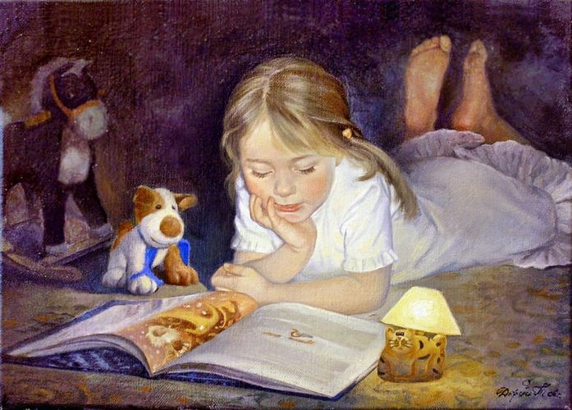
Как написать сказку
Сказка – это тот же рассказ, только все события в нем сказочные, волшебные. Поэтому, чтобы сочинить любую сказку, нужно использовать определенные правила и специальный план.

Slide 17
Как написать сказку
1. Определить тему, то есть то, о чем будет наш рассказ (сказка).
2. Обязательно сформулировать основную мысль будущего рассказа, то есть для чего, с какой целью вы его пишете, чему он должен научить слушателей.

Slide 18
Структура сказки
Зачин. (“В некотором царстве, в некотором государстве жили-были…”).
Основная часть.
Концовка. (“Стали они жить – поживать и добра наживать” или “Устроили они пир на весь мир…”).

Slide 19
Языковые особенности сказок
Повторы слов.
Ритмичность.
Постоянные эпитеты.
Слова с уменьшительно-ласкательными суффиксами, с увеличительно-пренебрежительными суффиксами.
Обратный порядок слов в предложении.
Троекратные повторы.
Сказочные зачины и концовки.
Гиперболы

Slide 20
Жанры сочинения. письмо
1. Эпистолярный жанр литературы, обращение автора к определенному лицу с постановкой какого-либо важного вопроса.
2. Жанр публицистики, предполагающий обращение автора к широкому кругу читателей с целью привлечения внимания к какому-либо факту или явлению действительности.

Slide 21
Как писать письмо
Несмотря на то, что письмо предполагает свободное движение мысли, вам необходимо заранее составить план сочинения. Это поможет не запутаться в собственных тезисах и не зайти в тупик в размышлениях. Кроме того, продуманная структура сделает ваш текст понятным не только адресату, но и для любому читателю.

Slide 22
Никакое письмо не может обойтись без обращения к собеседнику. Вы можете использовать образ знакомого человека, чтобы дополнительно не продумывать его психологию при составлении письма. Если же вы любите фантазировать, можно обратиться к вымышленному персонажу, придуманному вами или существующему в известных произведениях искусства. Также в этом задании можно позволить себе такую роскошь, как беседа с классиками литературы и живописи, с великими учеными эпохи Возрождения или с современной правящей элитой.

Slide 23
Затем в нескольких предложениях обоснуйте свой выбор собеседника. Расскажите ему, почему именно его мнение по теме вам интересно, по какой причине вы хотите поделиться переживаниями с этим конкретным персонажем.
После можно переходить непосредственно к теме письма (а значит и теме сочинения). В свободном стиле расскажите, чем важна и интересна затрагиваемая проблема. Возможно, ее делают актуальной какие-либо обстоятельства современности. Если вас натолкнул на размышления какой-то незначительный эпизод или случайно услышанная фраза, упомяните в сочинении и об этом.

Slide 24
Все свои мысли по заданной теме постройте по типу текста-рассуждения: сначала назовите тезис, потом переходите к доказательствам высказывания или к картинкам, примерам, которые могут послужить иллюстрацией. В заключении сделайте вывод или обозначьте сложность проблемы и необходимость ее решения (вы можете предложить способы решения или хотя бы наметить направление, в котором стоит двигаться).

Slide 25
Поскольку вы пишете письмо, рассуждения можно прерывать вопросами к воображаемому собеседнику. Можно даже предположить, что он ответит, и согласиться или поспорить с его репликой. Для придания живости и непосредственности можно снабдить текст несколькими лирическими отступлениями.
В конце письма еще раз выразите свою заинтересованность в ответе адресата и попрощайтесь с ним.

Slide 26
Жанры сочинения. Заочная экскурсия
1. Разновидность текста-описания, объектом которого является какая-либо достопримечательность.
2. Разновидность очерка, посвященного какому-либо историко-культурному памятнику, в котором в равных долях присутствуют элементы описания, повествования и рассуждения.

Slide 27
Примеры формулировок тем
«История моего знакомства с …. (писателем или произведением)». Жанр – рассказ.
«О чем книги говорят по ночам». Жанр – сказка.
«Здравствуй, будущий читатель …. (писателя или произведения)». Жанр – письмо.
«Где ты, где ты, отчий дом?» На родине С.А. Есенина». Жанр – заочная экскурсия.

Slide 28
источники
Русское слово. Говорим пишем и думаем на русском языке. http://wordru.ru/kak-pisat-sochinenie-rasskaz/
http://www.kakprosto.ru/kak-46065-kak-pisat-sochinenie-pismo#ixzz3d45a5BcO

